Slide 1


Slide 2


Slide 3

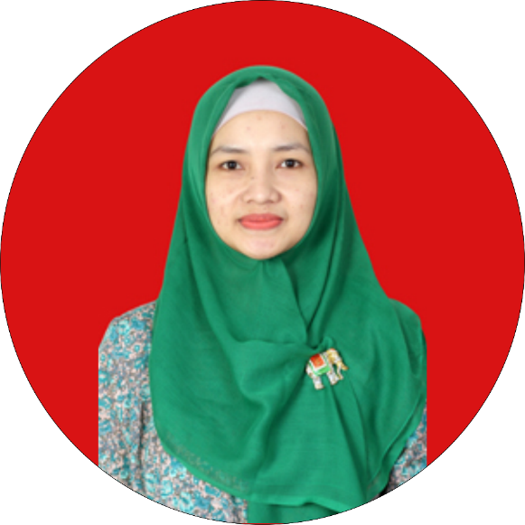
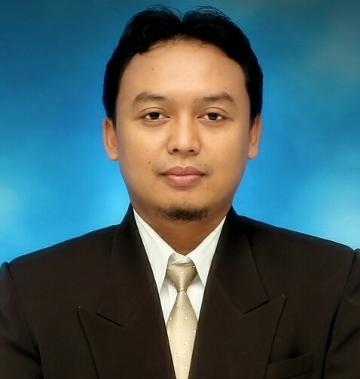
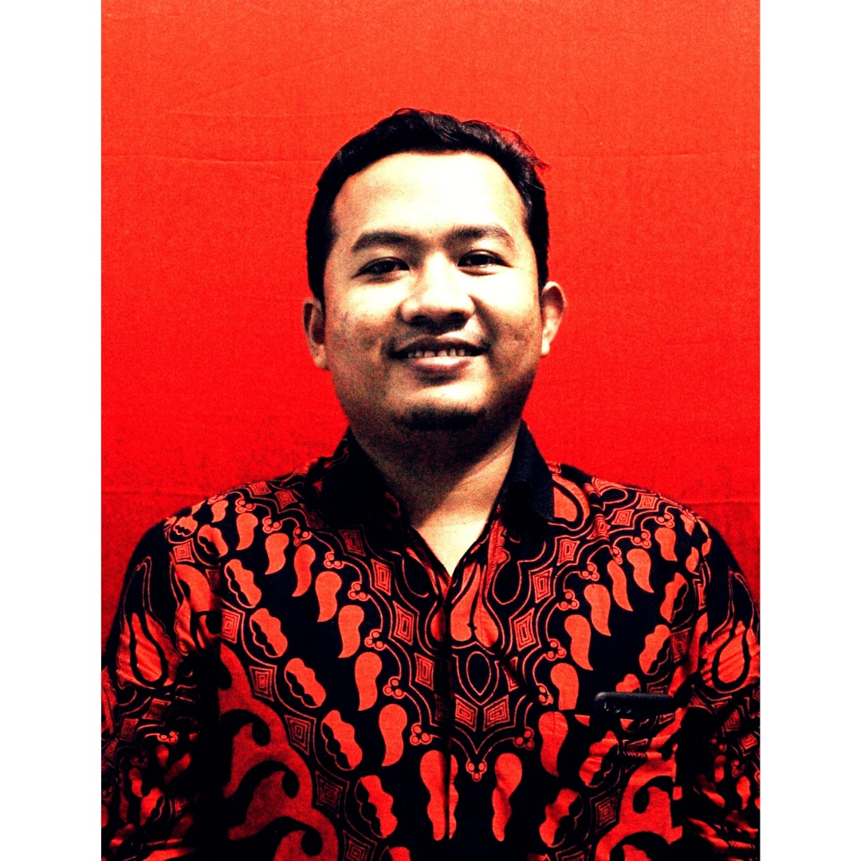
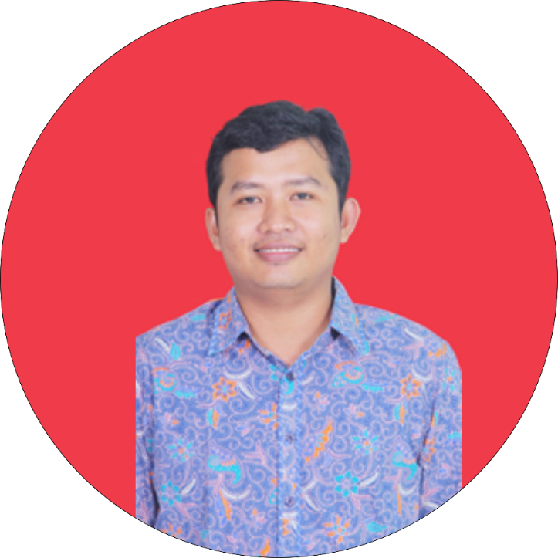
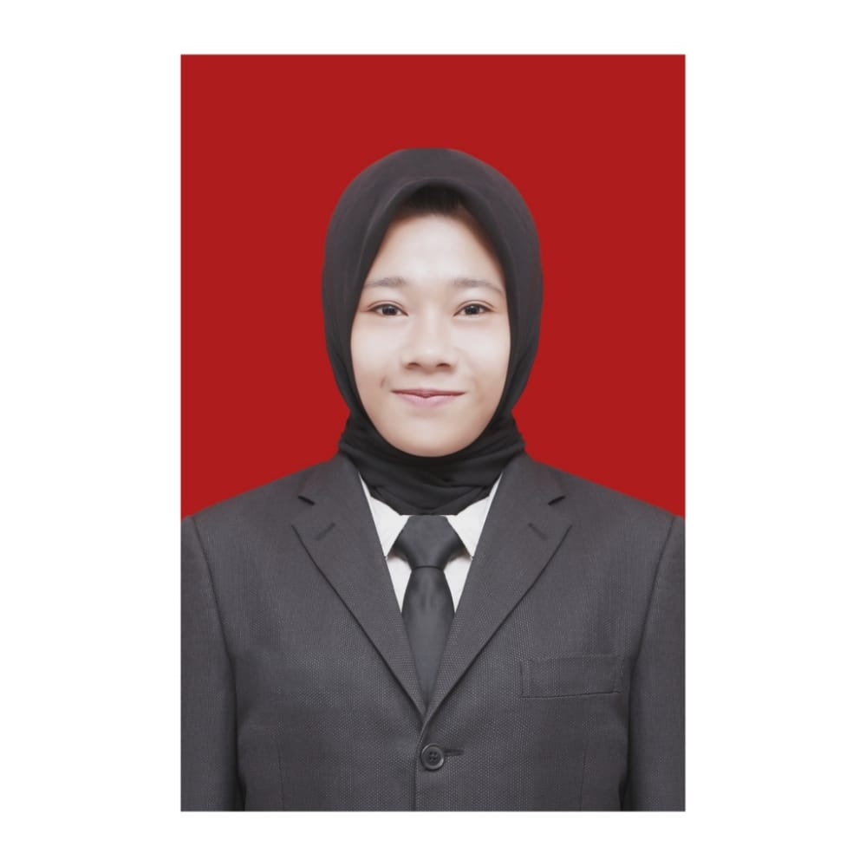
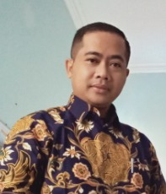
Ka.Bag
Kemahasiswaan
Senja Dwi Prasetiani
Ka.Pusat
Karir & Tracer Study
Cahya Nugraheni
Wakil Rektor
Bidang Kemahasiswaan dan Pengembangan
EKO SUSILO, SKep.,NS.,M.KEP
Kepala Biro
Akademik dan Kemahasiswaan
Agung Wibowo, S.Kom. M.Kom
Ka. Bagian
Perencanaan dan Pengembangan
Ismailiyanto, S.Kom

Slide 4

SK Rektor UNW No.008/MHS-SK/UNW/III/2017
Tata Laksana Organisasi Kemahasiswaan Universitas Ngudi Waluyo
Tujuan untuk meningkatkan kesehatan jasmani dan rohani serta kecerdasan intelektual, emosional, spiritual, dan sosial mahasiswa secara komprehensif.
Organisasi kemahasiswaan di UNW terdiri atas; Badan Perwakilan Mahasiswa (BPM), Badan Eksekutif Mahasiswa (BEM), Himpunan Mahasiswa (HIMA), dan Unit Kegiatan Mahasiswa (UKM).

Slide 5
Kegiatan Mahasiswa Di luar Kampus
Kegiatan mahasiswa di dalam maupun di luar kampus yang mengatas namakan UNW atau program studi harus seijin Rektor/Wakil Rektor Bid.Kemahasiswaan dan Pengembangan, serta berpedoman pada Buku Kode Etik dan Tata Tertib Mahasiswa UNW

Slide 6
DATA PRESTASI MAHASISWA UNIVERSITAS NGUDI WALUYO
TAHUN 2019 / 2020
NO | NAMA MAHASISWA | PRODI / UKM | NAMA PRESTASI | PERINGKAT | TINGKAT PRESTASI | TAHUN
1 | Alifna alya multi, rahma handayani, khusnul khotimah, nurul rahmadanti, eva yulia wahyu | Program S1 PGPAUD | Tari kreasi AUD Tingkat Nasional | 1 | NASIONAL | 2018
2 | Sri rahayu
3 | Eva yulia wahyu, khusnul khotimah, alifna alya multi, alfi, ismiyati
4 |  | Program S1 PGSD | KDMI (Kompetisi Debat Mahasiswa Indonesia) tingkat LLDIKTI wilayah VI | 4 | JATENG | 2019
5 |  |  | Pencak Silat Kelas B Pekan Olahraga Kampus | 2 |  | 2019
6 |  |  | Pencak Silat Kelas B SH Cup Kabupaten Semarang | 2 | KABUPATEN | 2019
7 |  |  | Futsal Racana Cup Walisongo | 1 |  | 2019
8 |  |  | Annual Essay Competition dengan Judul: Generasi Emas atau Robotisasi? | 10 besar |  | 2019
9 |  |  | Annual Essay Competition dengan Judul: Literasi Solusi Mengkaji Negeri | 2 |  | 2019

Slide 7
10 | Anisa febriani | Program S1 IKORA | Pencak silat championship 6 Yogyakarta | 1 | NASIONAL | 2019
11 | Wahyu nur aini |  | POMNAS 2019 Lempar cakram | 1 | NASIONAL | 2019
12 | Wahyu nur aini |  | Kejurprov Atletik Jateng 2019 Lempar Lontar martil | 2 | NASIONAL | 2019
13 | Arif wicaksono |  | Kejuaraan Terbuka Piala Rektor UI-WUGAMES UI 2019 | 1 | NASIONAL | 2019
14 | Arif wicaksono |  | Kejuaraan Terbuka Piala Rektor UI-WUGAMES UI 2019 | 1 | NASIONAL | 2019
15 | Arif wicaksono |  | Kejuaraan Terbuka Piala Rektor UI-WUGAMES UI 2019 | 3 | NASIONAL | 2019
16 | Achmad hasan aliy |  | Pekan Olahraga Provinsi Sulawesi Selatan | 1 | PROVINSI | 2019
17 | Novita nur mauliana zekha |  | Kejuaraan Nasional Aeromodelling | 4 besar | NASIONAL | 2019
18 | Atika nur fitriani |  | Pencak silat championship 6 Yogyakarta | perempat final | NASIONAL | 2019
19 | Novita nur mauliana zekha |  | Kejuaraan Provinsi Aeromodelling Jawa Tengah 2019 | 2 | PROVINSI | 2019
20 | Novita nur mauliana zekha |  | Kejuaraan Provinsi Aeromodelling Jawa Tengah 2019 | 2 | PROVINSI | 2019
21 |  | UKM PRAMUKA | Kejuaraan RCWS Futsal Cup 2019 | 1 | PROVINSI | 2019

Slide 8
22 | Bayu nugroho | S1 Teknik Informasi | Duta Wisata Kab. Semarang 2019 | Harapan 2 | KABUPATEN | 2019
23 | Aprilia diah ayu k |  | Lomba krenova Kab. Semarang | 10 besar | KABUPATEN | 2019
24 | Kharismatus sholikhah |  | Lomba krenova Kab. Semarang | 10 besar | KABUPATEN | 2019
25 | Achmad rizeki h m |  | Lomba krenova Kab. Semarang | 10 besar | KABUPATEN | 2019
26 | Khilda afriyani |  | Lomba krenova Kab. Semarang | 10 besar | KABUPATEN | 2019
27 | Yana tri anisyah wardani |  | Lomba krenova Kab. Semarang | 10 besar | KABUPATEN | 2019
28 | Mila khoirotul azkiyah |  | Lomba krenova Kab. Semarang | 10 besar | KABUPATEN | 2019
29 | M. sofiyudin faizal eka s |  | Lomba krenova Kab. Semarang | 10 besar | KABUPATEN | 2019
30 | Arif varizal |  | Lomba Mobile Legends Tingkat Kota Semarang | 1 | KOTA SEMARANG | 2019
31 | Wahyu aji kuswoyo |  | POSK UNW Pencak Silat | 2 | UNW | 2019
32 | Bagus nouval zakaria |  | POSK UNW Pencak Silat | 2 | UNW | 2019
33 | Fathan fachrurrozi |  | POSK.UNW Akustik | 2 | UNW | 2019
34 | Salman alfarizi |  | Turnamen Basket POSK UNW | 2 | UNW | 2019
35 | Muhammad baihaqi |  | Turnamen Basket POSK UNW | 2 | UNW | 2019
36 | Krisna dwi hermawan |  | Turnamen Basket POSK UNW | 2 | UNW | 2019
37 | Mawan tri nugroho |  | Turnamen Basket POSK UNW | 2 | UNW | 2019
38 | Muhammad Al Rosyid, Yuyun Dwi Mentari | S1 HUKUM | Lomba Esai Nasional 2019 | Harapan 5 | NASIONAL | 2019

Slide 9
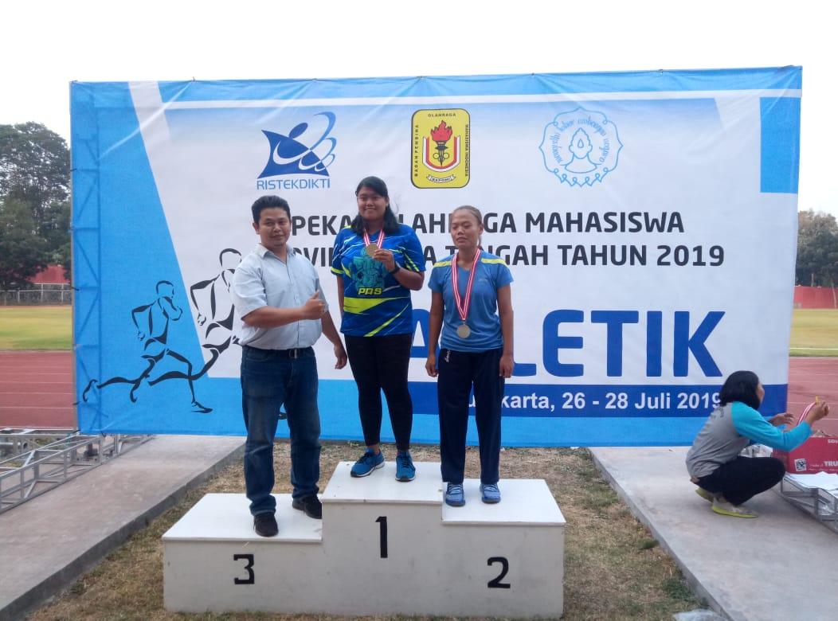
Mahasiswa IKORA (Medali Emas Pekan Olah Raga Mahasiswa Tingkat Nasional)

Slide 10
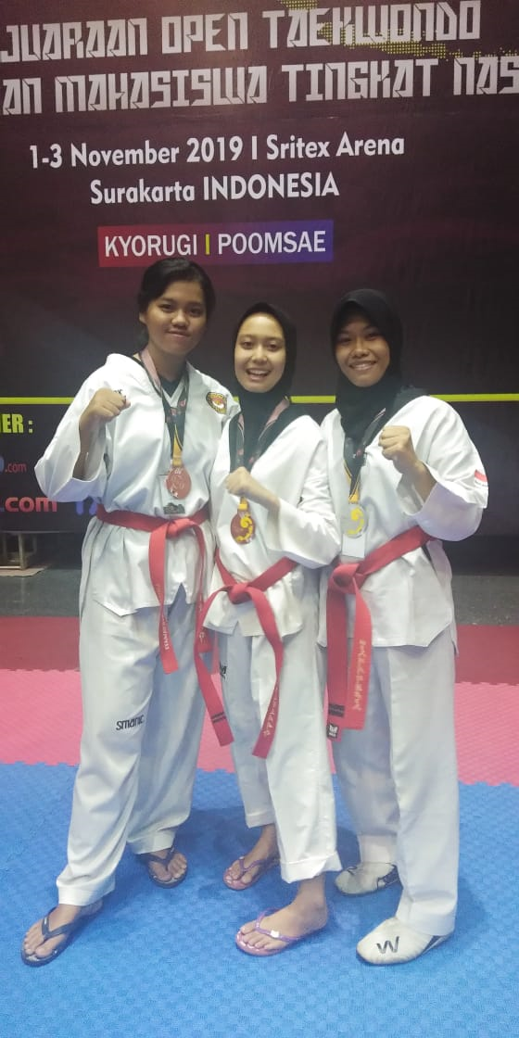
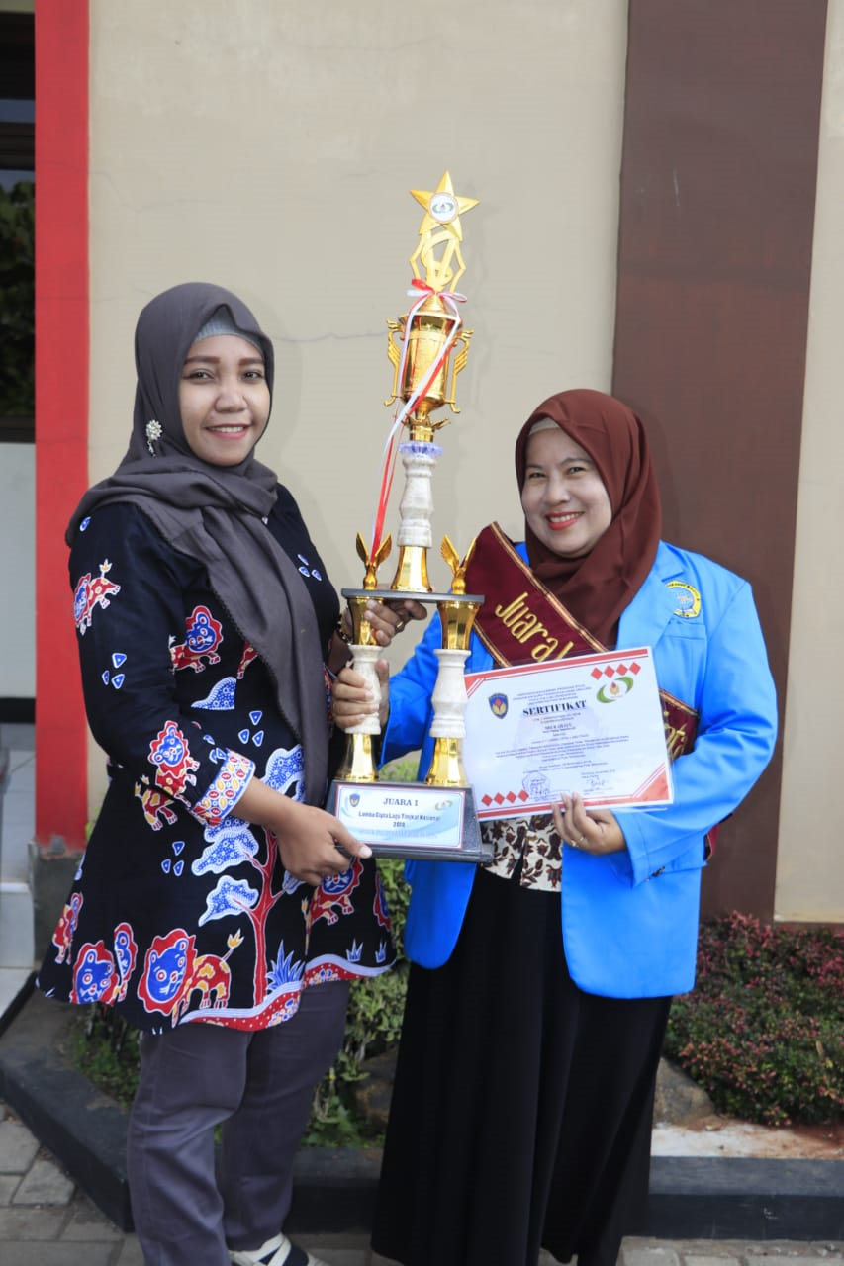
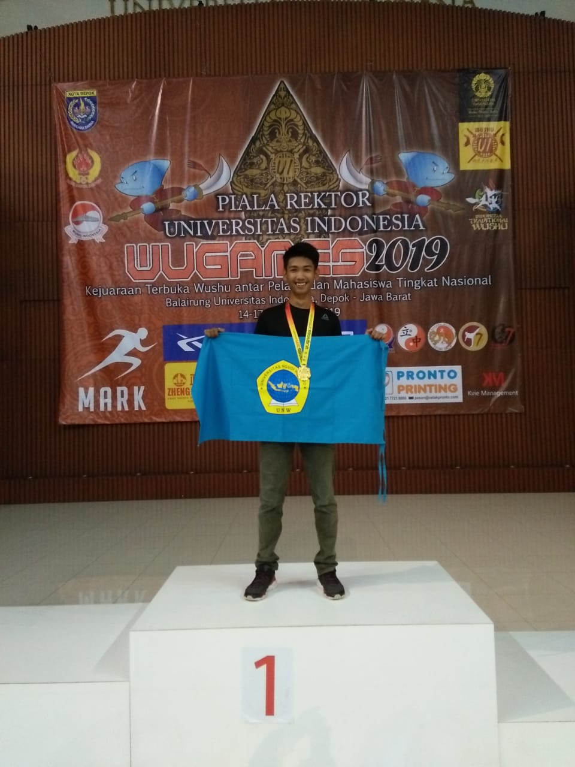
Prestasi Yang Diraih Mahasiswa UNW dalam Berbagai Kejuaraan/Perlombaan

Slide 11
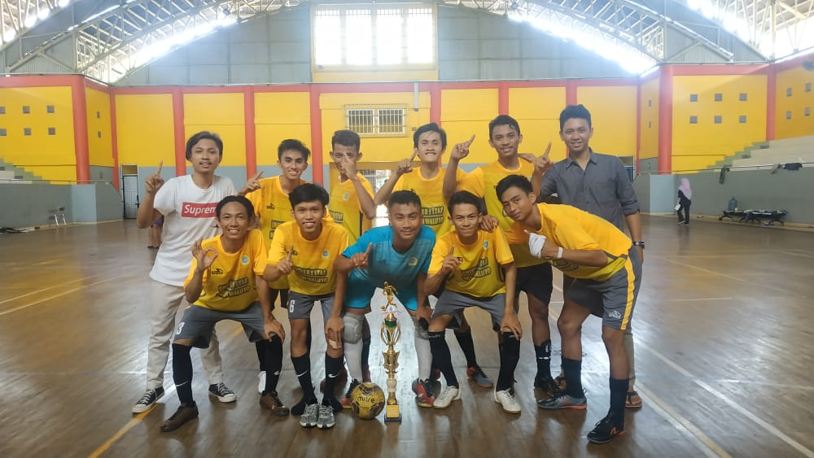
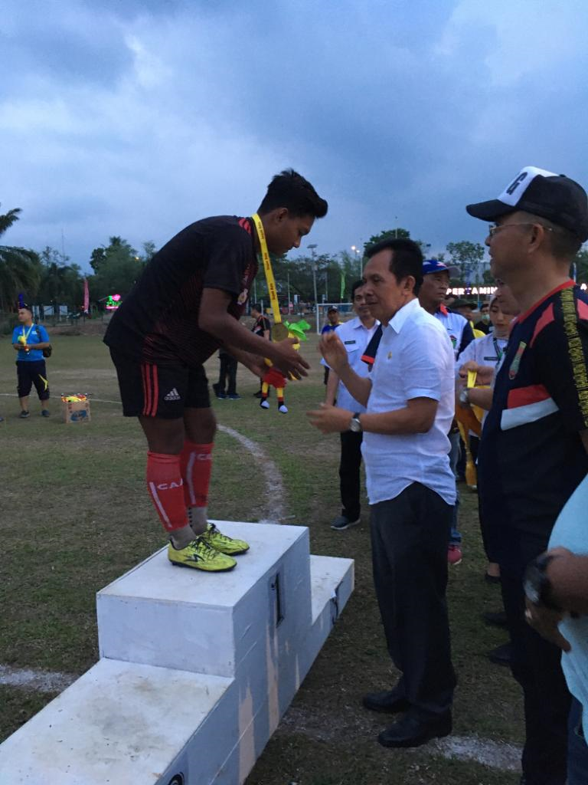
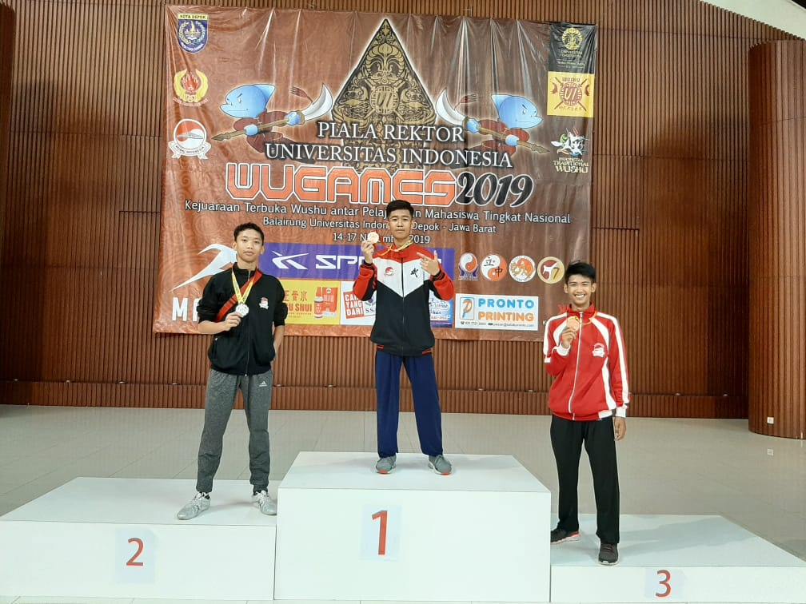

Slide 12
Program Pertukaran Pemuda Asia Singapura (PPAS) yang pernah diikuti Mahasiswa UNW
Nama Mahasiswa :
Alifiyah Hidayatus Sakdiyah
( Prodi Sastra Jepang program S1)

Slide 13
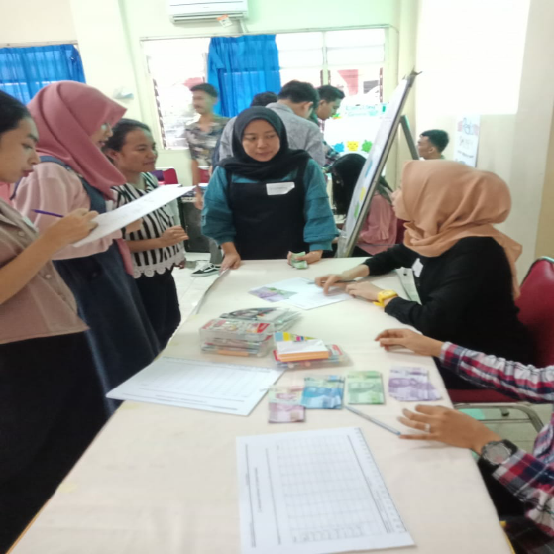
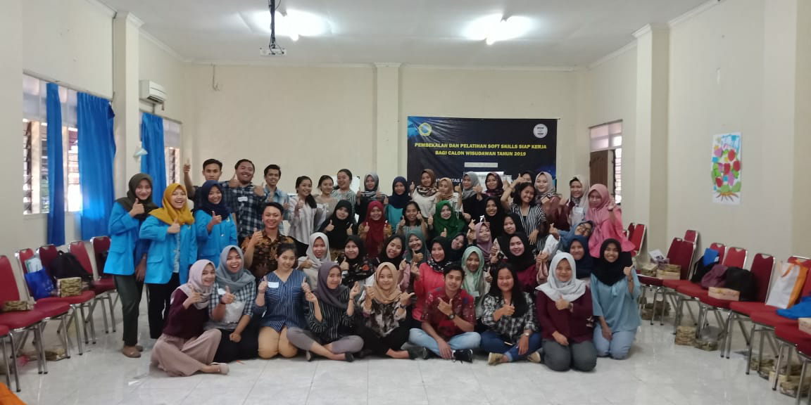
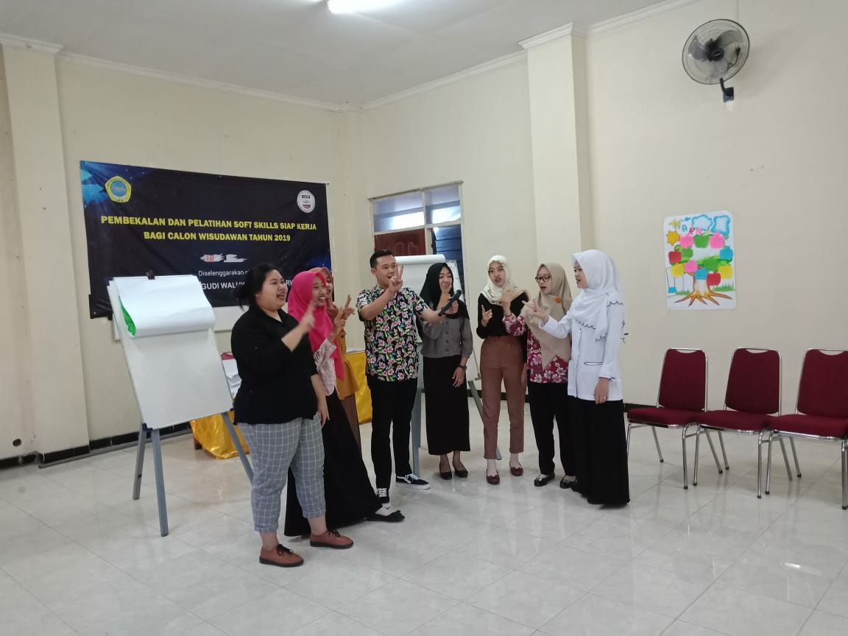
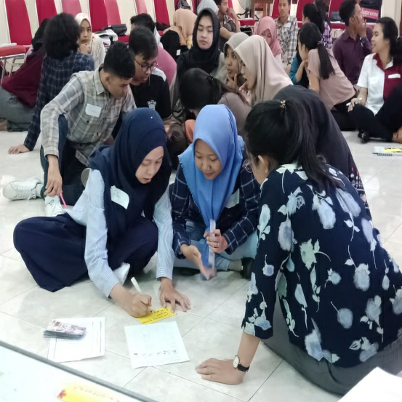
Latihan Pengembangan Soft Skill
Kerja sama dengan USAID
Bagi peserta pelatihan tentu kegiatan ini dapat menambah pengetahuan dalam menyiapkan diri memasuki dunia kerja, selain itu kegiatan ini bisa digunakan sebagai kelengkapan dalam SKPI ( Surat Keterangan Pendamping Ijasah )

Slide 14
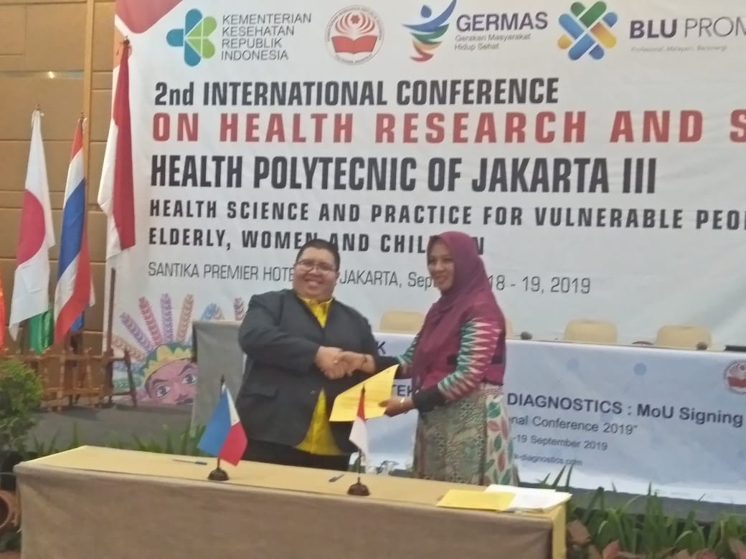
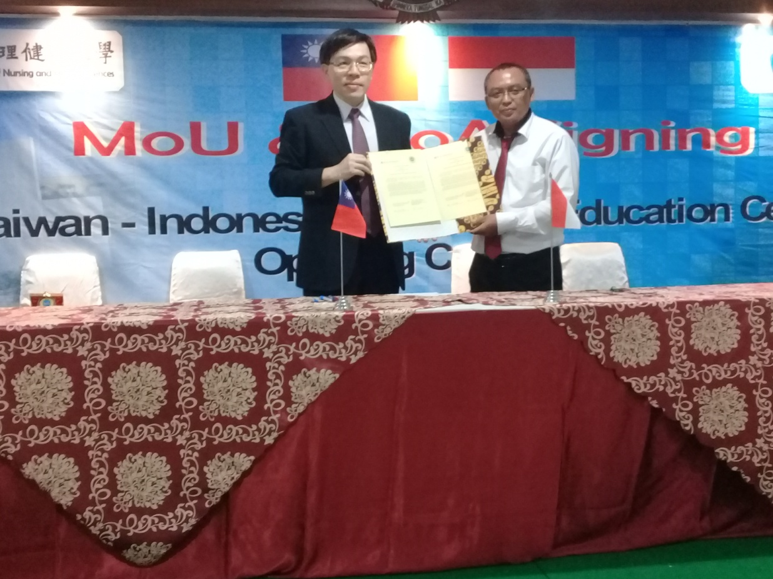
BIDANG PENGEMBANGA RINTISAN PERTUKARAN MAHASISWA
Penandatanganan MoU
Centro Escolar University & UNW
Penandatangan MoU
National Taipei University Of Nursing And Health Sciences & UNW

Slide 15
PENGEMBANGAN HUBUNGAN DENGAN LUAR NEGERI
NO. | INSTITUSI KERJASAMA | NEGARA
1 | UNIVERSITI MALAYSIA SABAH, 2018 | MALAYSIA
2 | RAJAMANGALA UNIVERSITY KRUNGTHEP, 2018 | THAILAND
3 | PRINCE OF SONGLA UNIVERSITY, 2017 | THAILAND
4 | HUACHIEW CHALERMPRAKET UNIVERSITY, 2017 | THAILAND
5 | HEBEI NORMAL UNIVERSITY, 2017 | CHINA
6 | BURAPHA UNIVERSITY, 2018 | TAHILAND
7 | NATIONAL TAIPEI UNIVERSITY OF NURSING AND HEALTH SCIENCES, 2019 | TAIWAN
8 | CENTRO ESCOLAR UNIVERSITY, 2019 | PHILIPHINA
9 | SHINOKEN GROUP CO.Ltd, 2019 | JEPANG

Slide 16


